Slide 1
GOD OPENT VOORGOED DE TOEKOMST
PASEN 2023
(3)

Slide 4
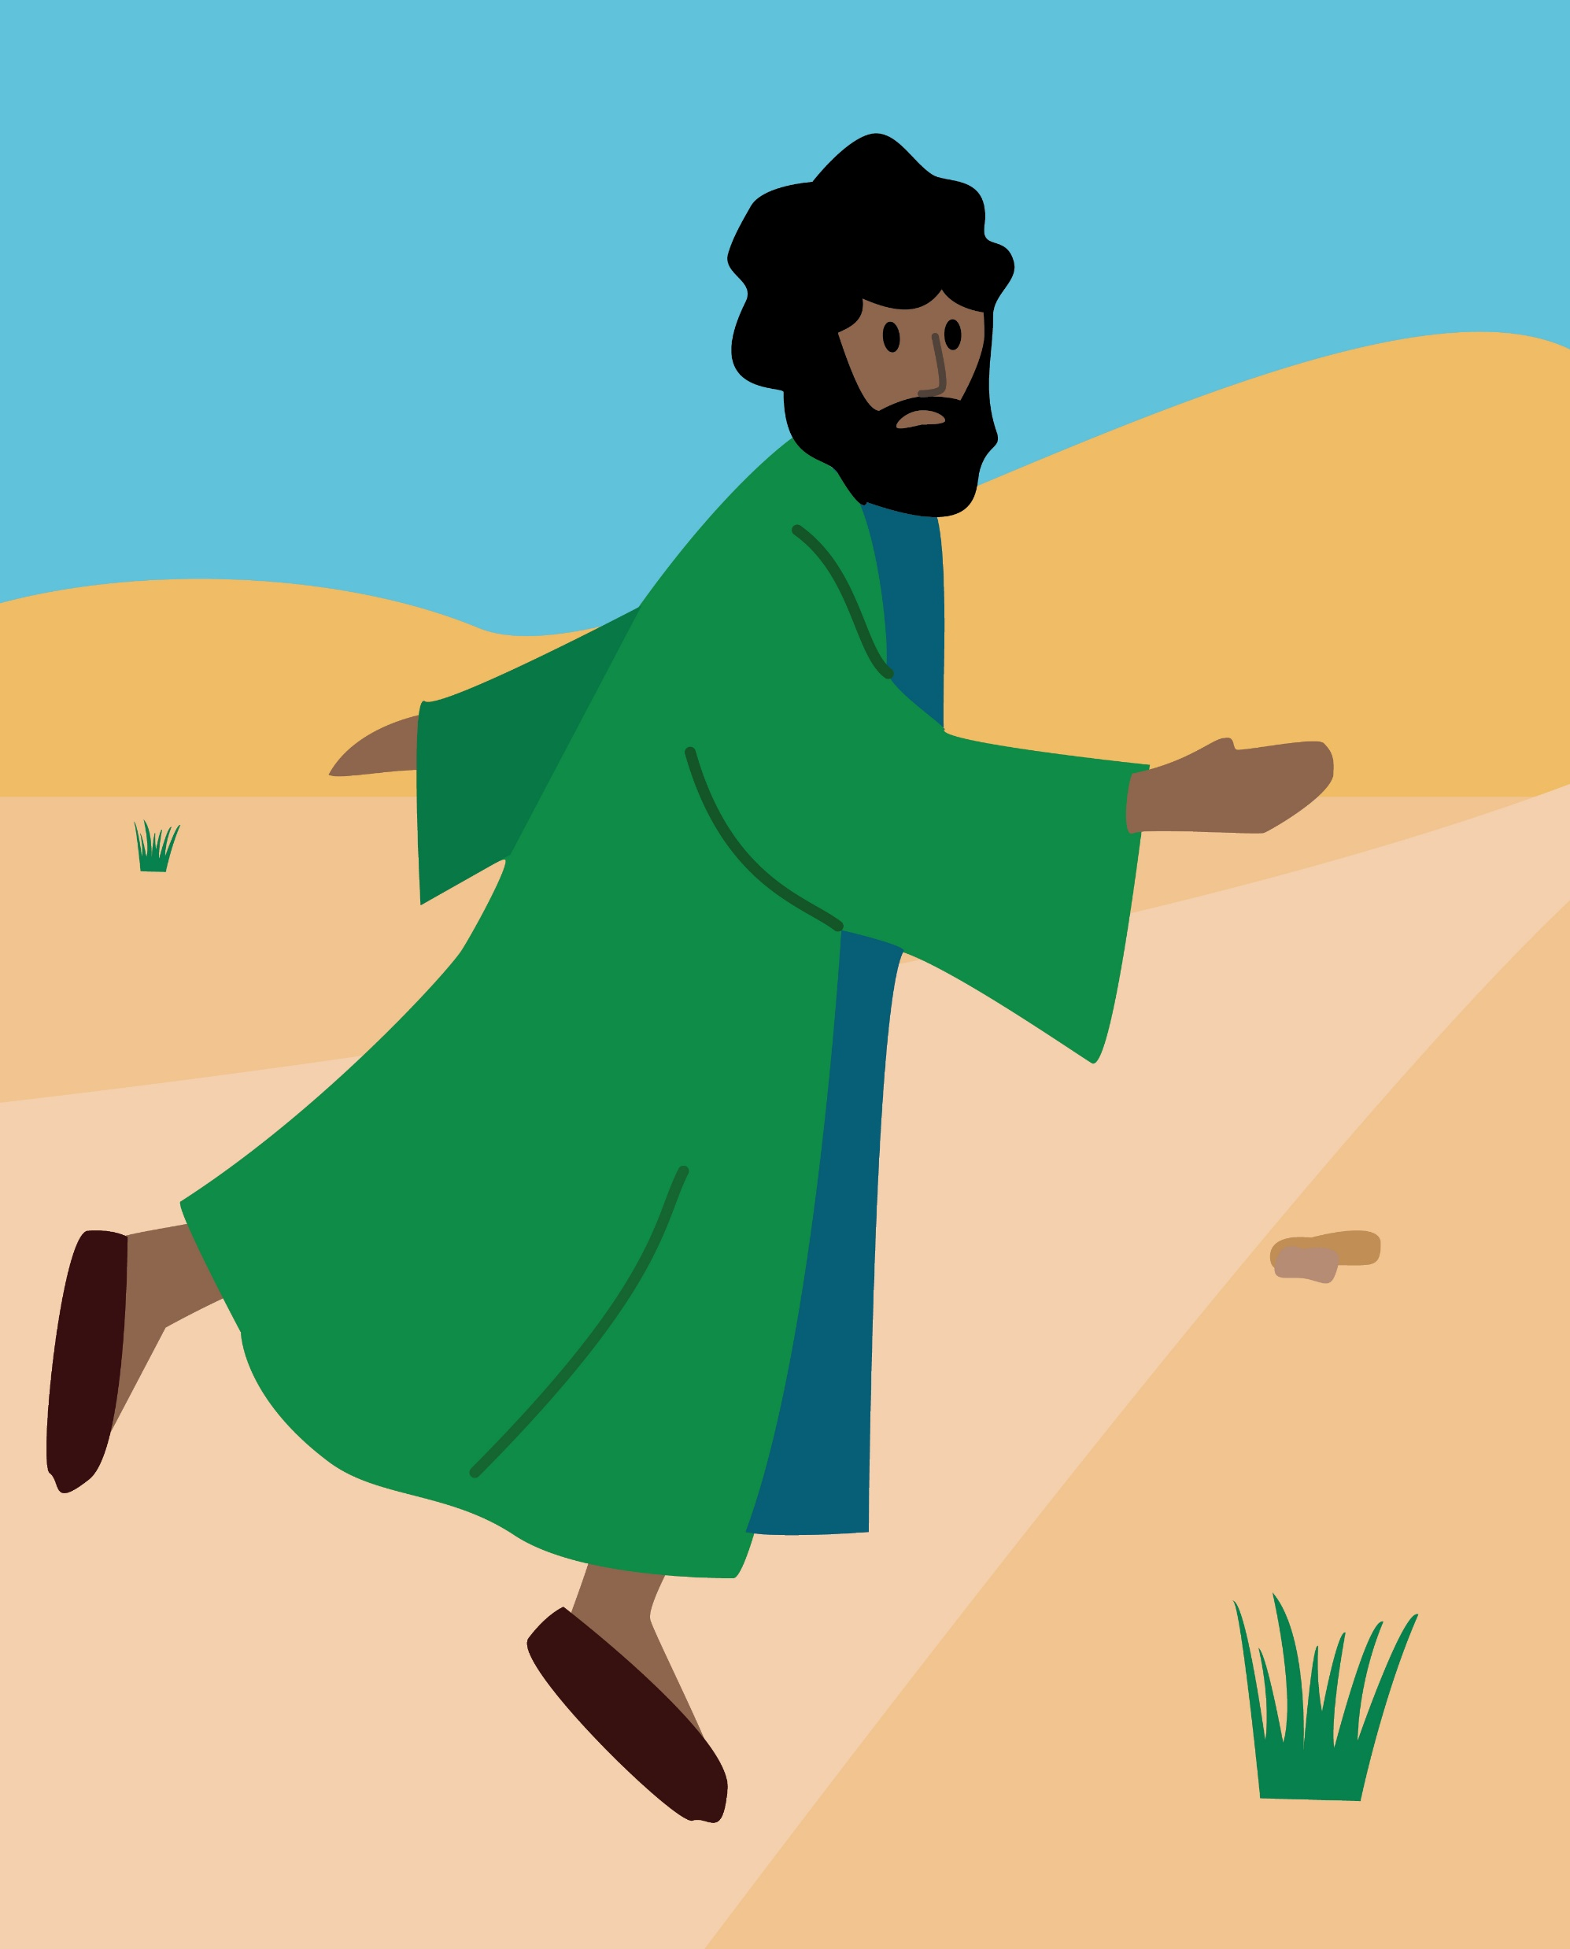
Gods weg volgen

